Slide 1
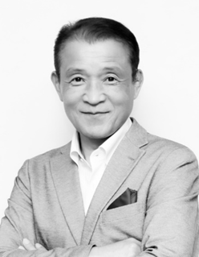
山本 進 SUSUMU YAMAMOTOTO
プロデューサー （ビジネスチーム統括責任者）
イッポン株式会社 代表取締役
ブランディング戦略
マーケティング戦略
クリエイティブ（映像制作・画像デザイン・各種撮影）
WEBサイトの制作やシステム構築と運用
ネット媒体プロモーション・屋外広告媒体取次 等
広告業務全般をプロデュース
1986年４月 株式会社博報堂入社
営業としてハウス食品・日産自動車・日興証券
三菱自動車等を担当時に営業部長に就任
2009年3月 株式会社博報堂退職
2009年5月 イッポン株式会社 設立 現在に至る
●岡山県津山市出身（津山市在住）
●柔道３段

